Slide 1
Історія комунікації

Slide 2
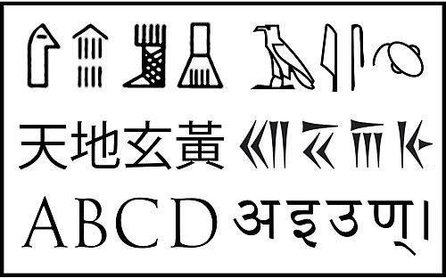
Історія комунікації
Історія комунікаційних технологій (медіа та відповідних інструментів для написів) розвивалася разом зі змінами в політичних та економічних системах і, відповідно, системах влади. Спілкування може варіюватися від дуже тонких процесів обміну до повних розмов і масової комунікації. Історію самої комунікації можна простежити з часів виникнення мови приблизно за 100 000 років до нашої ери. Використання технологій у комунікації можна розглядати з моменту першого використання символів приблизно за 30 000 років до нашої ери.
Історія написання

Slide 3
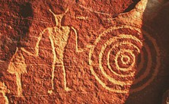
Первісні часи
Людське спілкування було започатковане з виникненням мови приблизно 100 000 років до нашої ери. Символи були розроблені близько 30 000 років тому. Недосконалість мовлення дозволила легше поширювати ідеї та зрештою призвела до створення нових форм комунікації, покращуючи як відстань, на якій люди могли спілкуватися, так і довговічність інформації. Усі ці винаходи базувалися на ключовій концепції символу.
Наскальне мистецтво

Slide 4
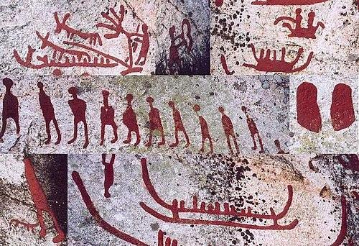
петрогліфи
Наступним досягненням в історії комунікацій стало виготовлення петрогліфів, висічень на поверхні скелі. Homo sapiens знадобилося приблизно 20 000 років, щоб перейти від перших печерних малюнків до перших петрогліфів, які датуються приблизно межею неоліту та пізнього верхнього палеоліту, приблизно 10 000-12 000 років тому.
Петрогліфи з Häljesta (sv), Швеція. Північна бронзова доба

Slide 5
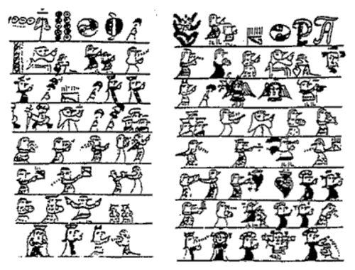
Піктограми
Піктограма (піктограма) — це символ, що представляє концепцію, об’єкт, діяльність, місце чи подію за допомогою ілюстрації. Піктографія — це форма протописемності, за допомогою якої ідеї передаються за допомогою малюнка. Піктограми були наступним кроком в еволюції комунікації: найважливіша відмінність між петрогліфами та піктограмами полягає в тому, що петрогліфи просто показують подію, але піктограми розповідають про подію, тому їх можна, наприклад, упорядкувати в хронологічному порядку.
Піктограма 1510 року, що розповідає про прибуття місіонерів на Еспаньолу

Slide 6
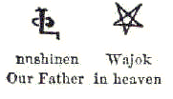
Ідеограми
Піктограми, у свою чергу, еволюціонували в ідеограми, графічні символи, які представляють ідею. Їх предки, піктограми, могли представляти лише щось схоже на їхню форму: тому піктограма кола могла представляти сонце, але не такі поняття, як «тепло», «світло», «день» або «Великий Бог Сонця». З іншого боку, ідеограми можуть передавати більш абстрактні поняття. Оскільки деякі ідеї є універсальними, багато різних культур розробили схожі ідеограми.
Початок молитви Господньої в ієрогліфічному письмі Мікмак. Текст читає Nujjinen wásóq – «Наш батько / на небі».

Slide 7
Написання

Slide 8
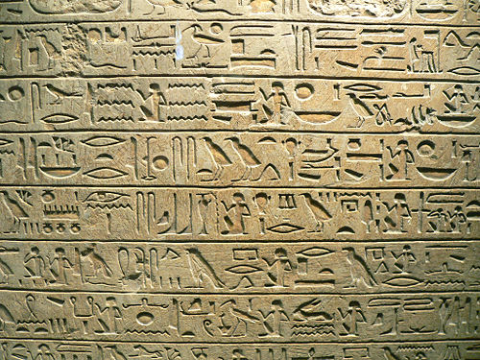
Ранні сценарії
Найдавніші відомі форми письма мали переважно логографічний характер, заснований на піктографічних та ідеографічних елементах. Більшість систем письма можна розділити на три категорії: логографічні, складові та алфавітні (або сегментні); проте всі три можуть бути знайдені в будь-якій даній системі письма в різних пропорціях, що часто ускладнює однозначну класифікацію системи. Винахід перших систем письма приблизно збігається з початком бронзового віку в пізньому неоліті кінця 5-го тисячоліття до н.
Логограма

Slide 9
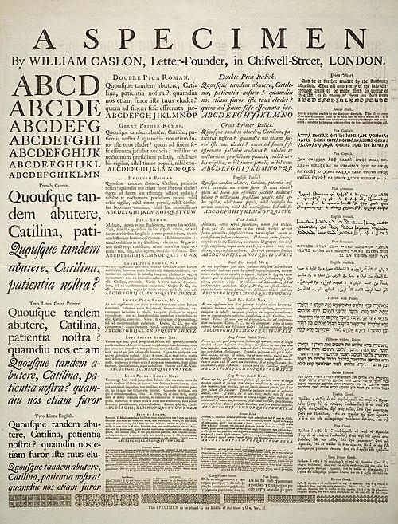
Алфавіт
Перші чисті алфавіти (насправді «абджади», що відображають окремі символи в окремі фонеми, але не обов’язково кожну фонему в символ) з’явилися приблизно за 2000 років до нашої ери в Стародавньому Єгипті, але на той час принципи алфавіту вже були включені в єгипетські ієрогліфи протягом тисячоліття. (див. Алфавіти доби середньої бронзи). До 2700 року до нашої ери єгипетська писемність мала набір із приблизно 22 ієрогліфів для позначення складів, які починалися з однієї приголосної в їхній мові, а також голосної (або без голосної), яку надавав носій мови.
Зразок набірних шрифтів і мов, автор Вільям Каслон, засновник письма; з циклопедії 1728 року.

Slide 10
Розповідь
Вербальне спілкування є однією з найдавніших форм людського спілкування, усна традиція оповідання сягає різних часів історії. Розвиток спілкування в усній формі може базуватися на певних історичних періодах. Складність усної комунікації завжди відбивалася на основі обставин періоду часу. Вербальна комунікація ніколи не була прив’язана до однієї конкретної сфери, натомість вона мала й продовжує залишатися загальносвітовою традицією спілкування.

Slide 11
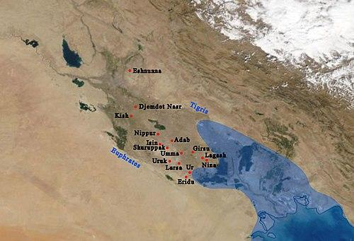
Хронологія технології письма
30 000 років до н.е. – у Європі льодовикового періоду люди розмічали візерунки зі слонової кістки, кістки та каменю, щоб відстежувати час за місячним календарем. 14 000 р. до н.е. – на території сучасного Межиріччя, Україна, з кістки виготовлено перший відомий артефакт із картою. До 3500 р. до н.е. – спілкування здійснювалося через картини корінних племен. 3500-ті роки до нашої ери – шумери розробили клинопис, а єгиптяни – ієрогліфічне письмо. 16 століття до нашої ери – фінікійці розробили алфавіт. 105 – Цай Лун винаходить папір.
Літо

Slide 12
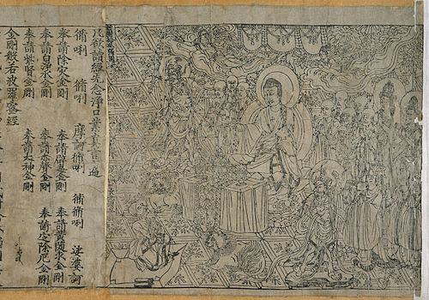
Хронологія технології друку
1305 – китайці розробляють рухомий друк дерев’яних блоків. 1440 – Йоганн Гутенберг винаходить друкарський верстат із металевим рухомим шрифтом. 1844 – Чарльз Фенерті виробляє папір з деревної целюлози, виключаючи ганчірковий папір, який був у обмеженій кількості. 1849 – Associated Press організовує поні-експрес Нової Шотландії, щоб доставляти останні європейські новини для нью-йоркських газет. 1958 – Честер Карлсон представляє перший копіювальний апарат, придатний для використання в офісі.
Друк на ксилографії

Slide 13
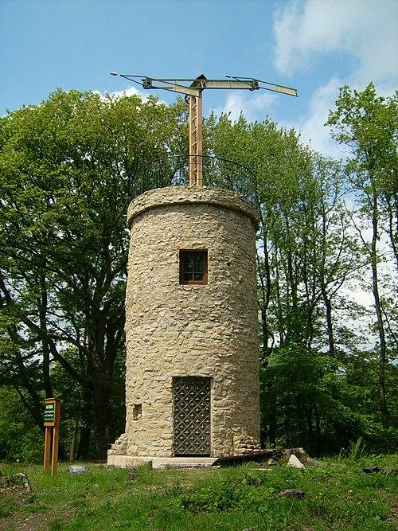
Історія телекомунікації
Історія телекомунікацій — передача сигналів на відстань з метою зв’язку — почалася тисячі років тому з використанням димових сигналів і барабанів в Африці, Америці та деяких частинах Азії. У 1790-х роках перші стаціонарні семафорні системи з’явилися в Європі, однак електричні телекомунікаційні системи почали з’являтися лише в 1830-х роках.
Історія телекомунікації

Slide 14
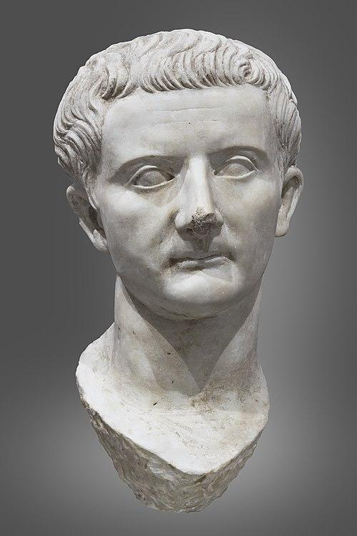
Доелектричний
26–37 рр. н. е. – римський імператор Тіберій керує імперією з острова Капрі, надсилаючи повідомлення за допомогою металевих дзеркал, щоб відбивати сонце. 1520 – Кораблі під час плавання Фердинанда Магеллана сигналізують один одному, стріляючи з гармат і піднімаючи прапори.
Тиберій

Slide 15
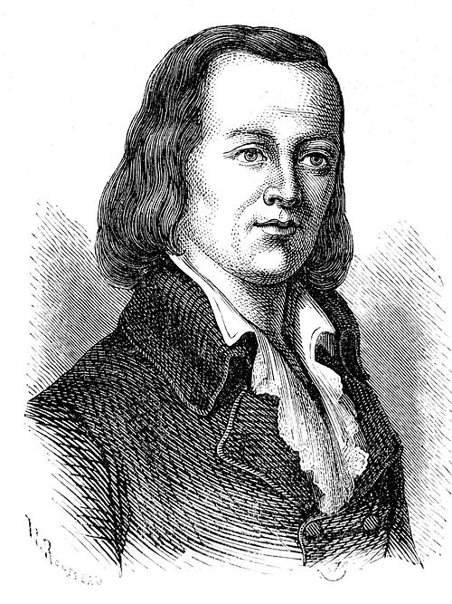
Телеграф
1792 – Клод Шапп встановлює першу міжміську семафорну телеграфну лінію. 1831 – Джозеф Генрі пропонує та будує електричний телеграф. 1836 – Семюель Морзе розробляє азбуку Морзе. 1843 – Семюель Морзе будує першу міжміську електричну телеграфну лінію.
Клод Шапп

Slide 16
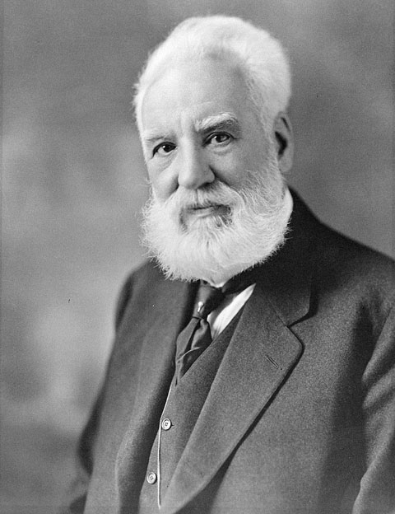
Стаціонарний телефон
1876 – Олександр Грем Белл і Томас А. Уотсон демонструють електричний телефон у Бостоні. 1889 – Алмон Строугер патентує прямий номер
Олександр Грем Белл

Slide 17
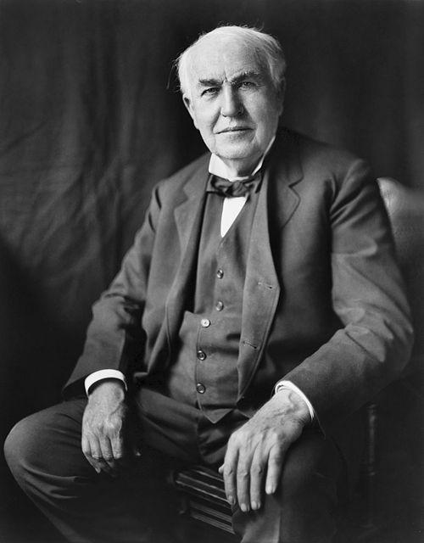
Фонограф
1877 – Томас Едісон патентує фонограф.
Томас Едісон

Slide 18
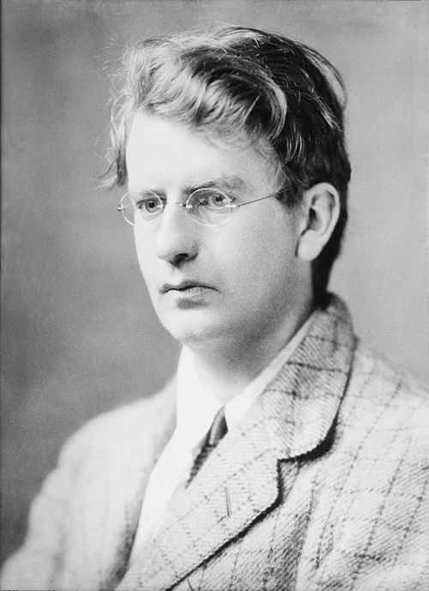
Радіо і телебачення
1920 – радіостанція KDKA, розташована в Пітсбурзі, почала першу трансляцію. 1925 – Джон Логі Бейрд передає перший телевізійний сигнал. 1942 – Хеді Ламарр і Джордж Антейл винаходять техніку зв’язку з розширеним спектром зі стрибками частоти. 1947 – Перше повномасштабне комерційне телебачення. 1963 – Запущено перший геосинхронний супутник зв’язку через 17,5 років після статті Артура К. Кларка. 1999 – Представлено супутникове радіо Sirius.
Джон Логі Бейрд

Slide 19
Факс
1843 р. – видано патент на «Електричний друкарський телеграф», дуже раннього попередника факсу, 1926 р. – комерційна доступність радіосокира, 1964 р. – комерційно доступний перший сучасний факс (ксерографія на великі відстані)

Slide 20
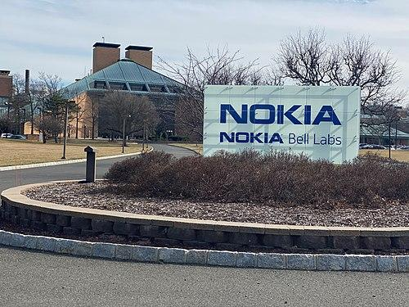
Мобільний телефон
1947 р. – Дуглас Х. Рінг і У. Рей Янг з Bell Labs пропонують підхід, заснований на стільниковому зв’язку, який призвів до «стільникових телефонів». 1965 р. – Чандрос Рипінскі молодший патентує першу багатоканальну радіотелефонну систему, яка була ліцензована Bell Labs. (патент № US3173996A). 1981 – Comvik представляє першу в світі автоматичну послугу мобільного зв’язку, а через тиждень – Nordic Mobile Telephone, 1991 – введено в експлуатацію GSM, 1992 – Ніл Папворт надсилає перше SMS (або текстове повідомлення) у мережі Vodafone. 1999 рік – 45% австралійців мають мобільний телефон.
Bell Labs

Slide 21
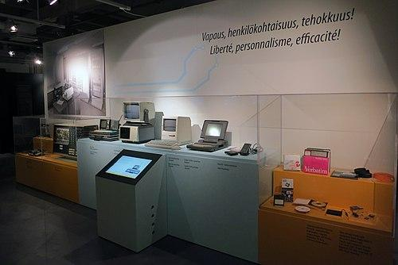
Комп'ютери та Інтернет
1946 – Університет Пенсільванії представляє ENIAC, перший програмований електронний цифровий комп’ютер загального призначення, 1949 – Клод Елвуд Шеннон, «батько теорії інформації», математично доводить теорему вибірки Найквіста–Шеннона. 1957 – Гордон Гулд винаходить лазер і оптичний підсилювач. 1965 – Перший електронний лист надіслано (в MIT). , 1966 – Чарльз Као розуміє, що оптичні хвилеводи на основі кремнезему пропонують практичний спосіб передачі світла через повне внутрішнє відбиття.
Виставковий простір у Rupriikki Media Museum у Тампере, Фінляндія

